Slide 1
Сумма и разность десятичных дробей.
5 класс

Slide 2
Цель урока:
познакомиться с приемом выполнения сложения и вычитания десятичных дробей;
развивать мышление, внимание, интерес и память;
воспитывать трудолюбие, честность, аккуратность, точность, прививать навыки самоконтроля.
совершенствовать навыки грамотной речи.

Slide 3

Восстановите запись
2, _ 1<2,02
1,892<1,_
6,413>6,4 _ 8
50,683<50,6 _ 1

Slide 4
сравните числа
4,3** … 4,7**
**,512 … *,9*
0,342 … 0,341**
*,*** … **,*

Slide 5

Заполни пропуски.
8м3дм = … м 6м8см = … м
2т2ц = … т 54ц = … т
7,2 … = 7т2 ц 11м7дм= … м

Slide 6
Решим задачу.
Белоснежка решила сшить себе новое
платье и попросила своих верных гномов посчитать сколько всего
ткани ей нужно купить,если на юбку нужно 3,25м, а на блузу – 1,2м?
«Это легко!» - закричали Гномы. Нужно
3,25м + 1,2м. Но как это сделать?
Помогите гномикам!

Slide 7

Совершенно верно!
3,25 + 1,2 =
Тот же результат получим, если запишем
числа в столбик, как при сложении
натуральных чисел: разряд под разрядом,
уравняв количество цифр после запятой.
В записи окажется запятая под запятой.

Slide 8
Алгоритм сложения и вычитания десятичных дробей.
Уравнять в этих дробях количество знаков после запятой.
Записать их друг под другом так, чтобы запятая была записана под запятой.
Выполнить сложение или вычитание, не обращая внимания на запятую.
Подставить в ответе запятую под запятой.

Slide 9
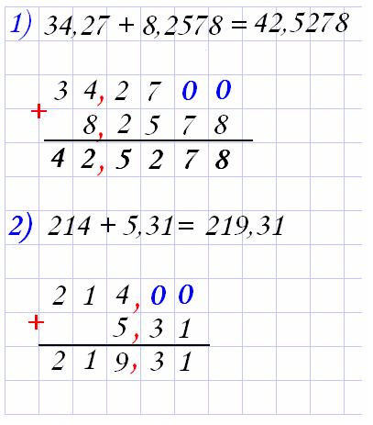
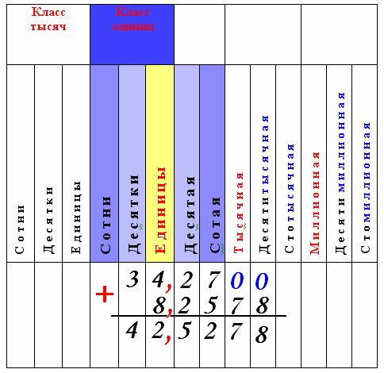
Сложение

Slide 10
Выполнить сложение десятичных дробей:

Slide 11
Выполнить сложение и вычитание десятичных дробей:
9,03 +7,4=
9,03 – 7,4=
9,4 + 7,004=
9 + 7,2=
9 -7,2=

Slide 12
Вставить вместо многоточия число

Slide 13

Поставь запятую
3 2 + 1 8 = 5
3 + 1 0 8 = 4 0 8
7 3 6 – 3 3 6 = 4
6 3 – 2 7 = 6 0 3
5 7 - 4 = 1 7

Slide 14
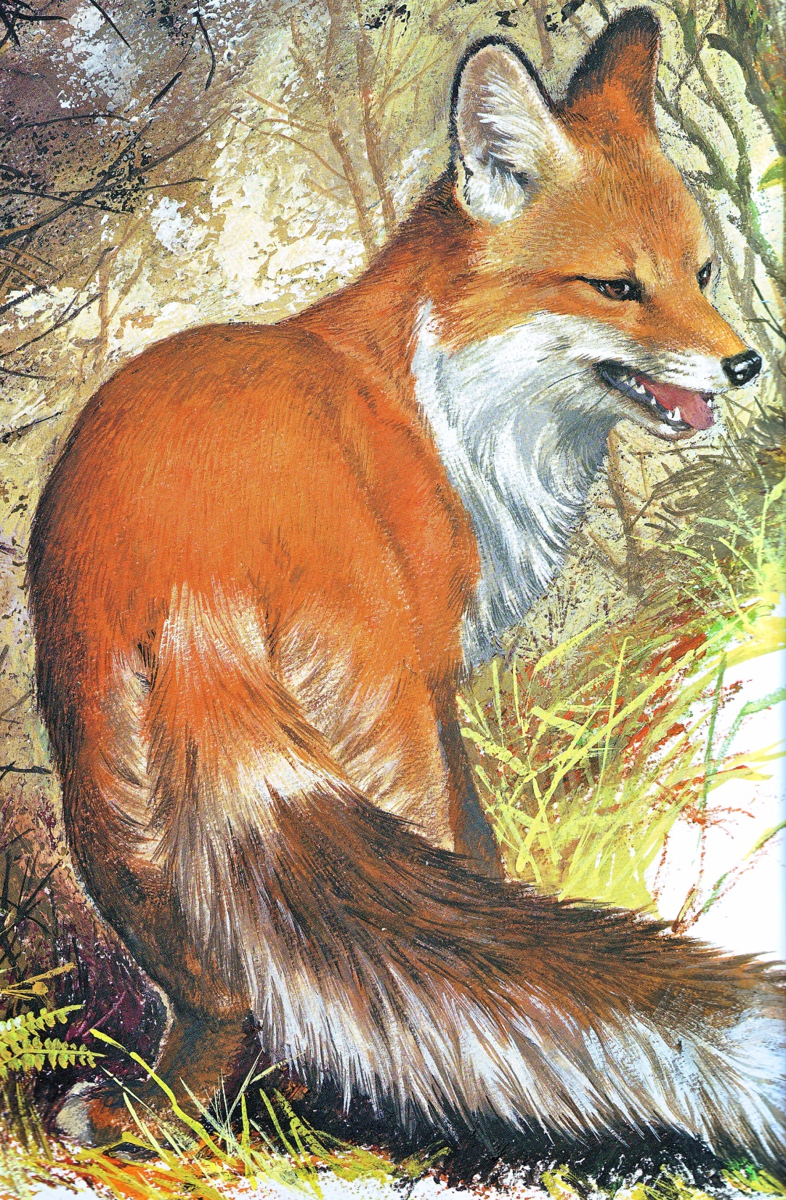
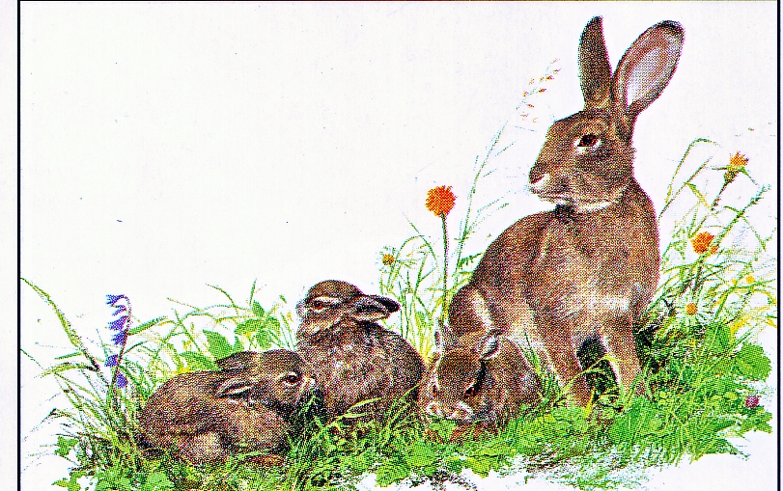
Лиса весит 8,9 кг, а заяц 2,8 кг.
На сколько килограммов заяц легче лисы?

Slide 15
Ответ: заяц легче лисы на 6,1 кг.

Slide 16
Заполните таблицу.
А | 2,8 | 2,3 | 3,9 | 5
B | 1,5
A + B |  | 4 | 5,2
A - B |  |  |  | 0,7

Slide 17
Закрепление.
№ 1213,
№ 1214,
№ 1211.

Slide 18
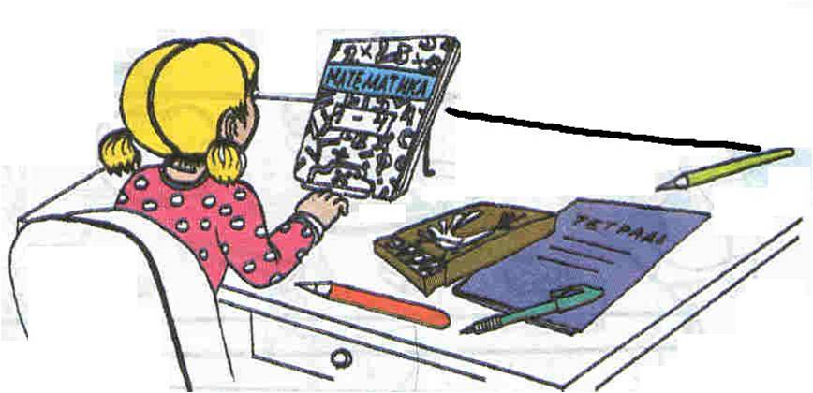
Задание на дом: п.32, №1228 (а, б),
№1229 (а, б, в), 1231.

